Slide 1
cuKCF: Accelerated Object Tracking System with CUDA
董亚竺 2021213628
周睿杰 2021213611
黄敬元 2021213611
（仅按姓氏首字母排序）
2024-5

Slide 2
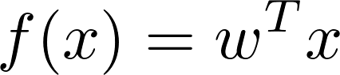
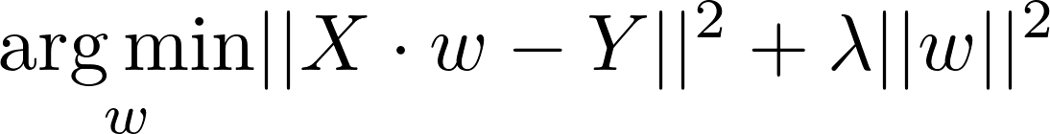
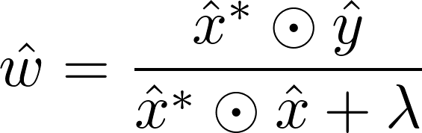
KCF基本模型
岭回归
KCF的基本模型是岭回归器：
岭回归的目标函数：
基于岭回归的复数域的闭式解：
经过傅立叶变换对角化求解后，可以得出参数w的解：
4

Slide 3
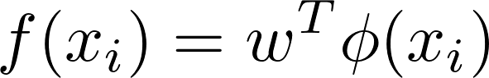
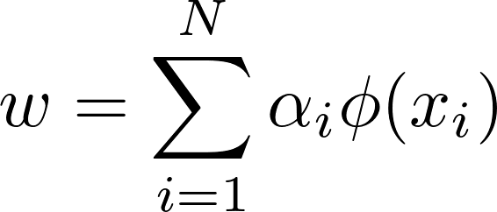
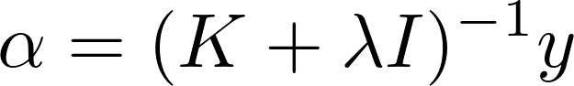
KCF模型
非线形核函数
找到一个非线形映射函数$φ(x)$，使得在高维空间线性可分
$ω$可以用训练样本表示为：
现在问题转化为最优化$α$，最终求解结果为：
5
Notes:
HOG特征数量太大，线性不可分，所以需要映射到高位空间，使他线性可分

Slide 4
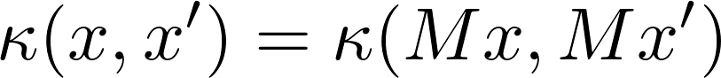
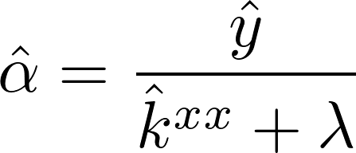
kcf基本模型
快速核相关
核矩阵K计算的时间复杂度和空间复杂度都很高。
作者提出：如果能证明核矩阵K是循环矩阵，就可以对K进行对角化加速求解过程。
文中给出定理：给定循环矩阵C(x)，如果核函数K对于任何循环矩阵M满足：
则K也是循环矩阵。
以下核函数均满足上述定理：径向基函数核，径向基函数核，加权核，指数加权核
至此，模型求解公式为：
6

Slide 5
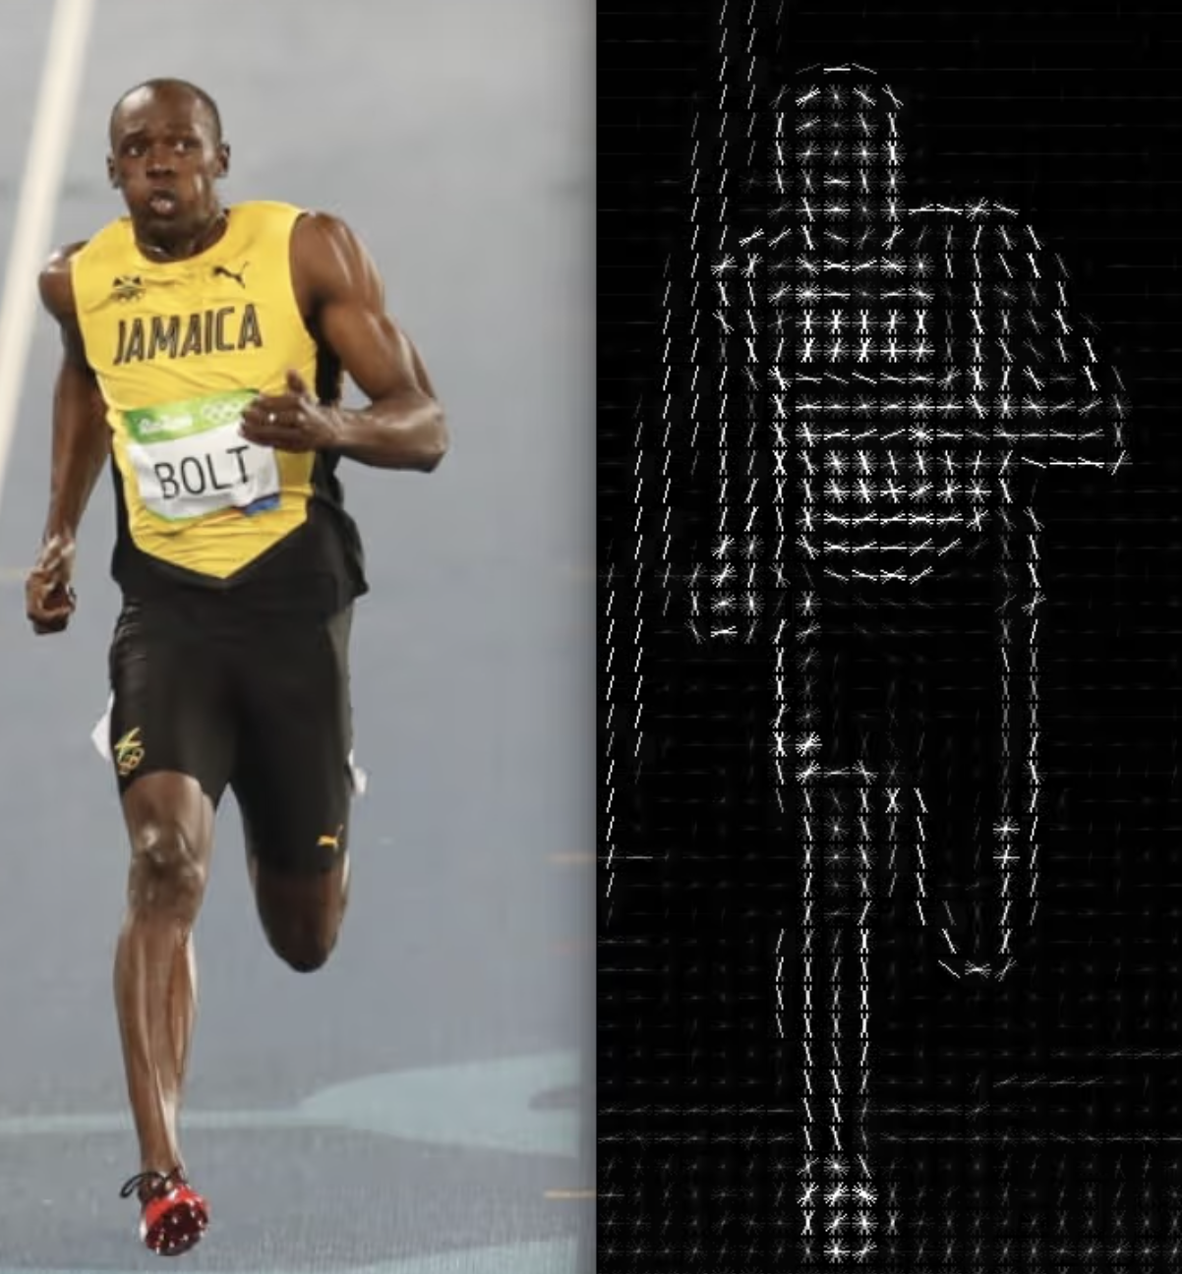

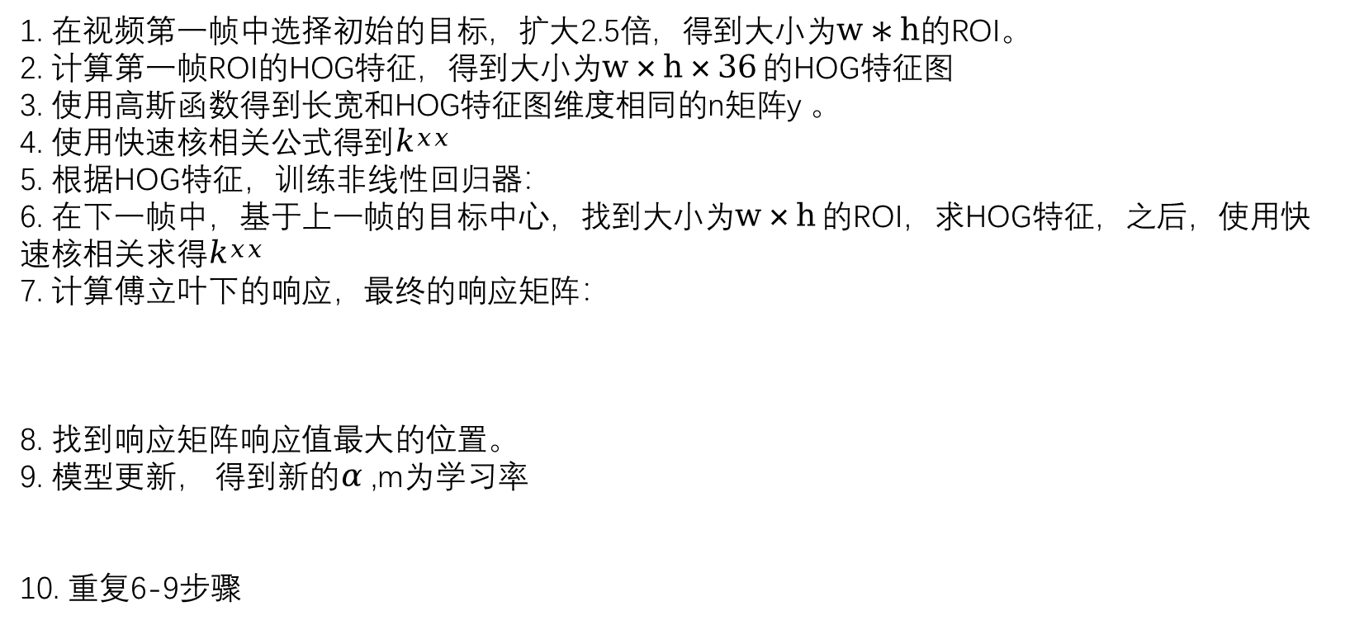
What is KCF?
代码流程
1. 在视频第一帧中选择初始的目标，扩大2.5倍，得到大小为$w∗h$的ROI。
2. 计算第一帧ROI的HOG特征，得到大小为$w×h×36$ 的HOG特征图
3. 使用高斯函数得到长宽和HOG特征图维度相同的n矩阵y 。
4. 使用快速核相关公式得到$k^{xx}$
5. 根据HOG特征，训练非线性回归器：
6. 在下一帧中，基于上一帧的目标中心，找到大小为$w×h$ 的ROI，求HOG特征，之后，使用快速核相关求得$k^{xx}$
7. 计算傅立叶下的响应，最终的响应矩阵：
8. 找到响应矩阵响应值最大的位置。
9. 模型更新， 得到新的$α$ ,m为学习率
10. 重复6-9步骤
1
Notes:
这里需要讲解两个batch方式
划分目标框（ROI）并且提取HOG特征

Slide 6
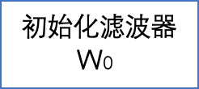
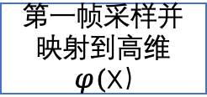

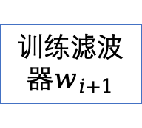

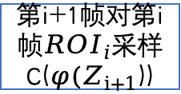
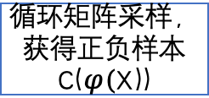
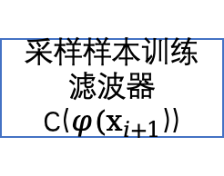
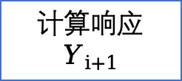
KCF
算法流程图
初始化滤波器
W0
iFFT
第一帧选取ROI框，提取HOG特征
X
第一帧采样并映射到高维
$φ($X)
循环矩阵采样，获得正负样本
C($φ($X))
FFT
傅立叶变换
FFT
ROI框相应
Y0
FFT
滤波器
$$w_{i}$$
训练滤波器$w_{i+1}$
iFFT
傅立叶变换
FFT
采样样本训练滤波器
C($φ(x_{i+1}$))
FFT
第i+1帧对第i帧${ROI}_{i}采样$
C($φ(Z_{i+1}$))
FFT
傅立叶变换
iFFT
计算响应
$$Y_{i+1}$$
定位结果
$${ROI}_{i+1}$$
2
Notes:
这里需要讲解两个batch方式

Slide 7
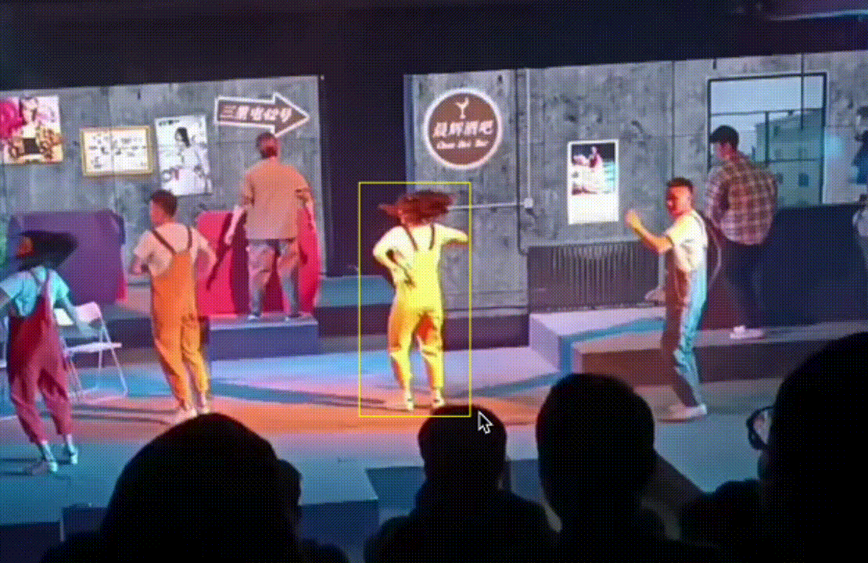
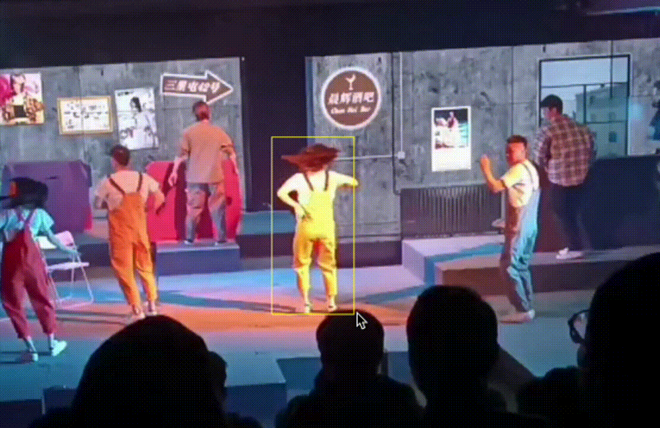
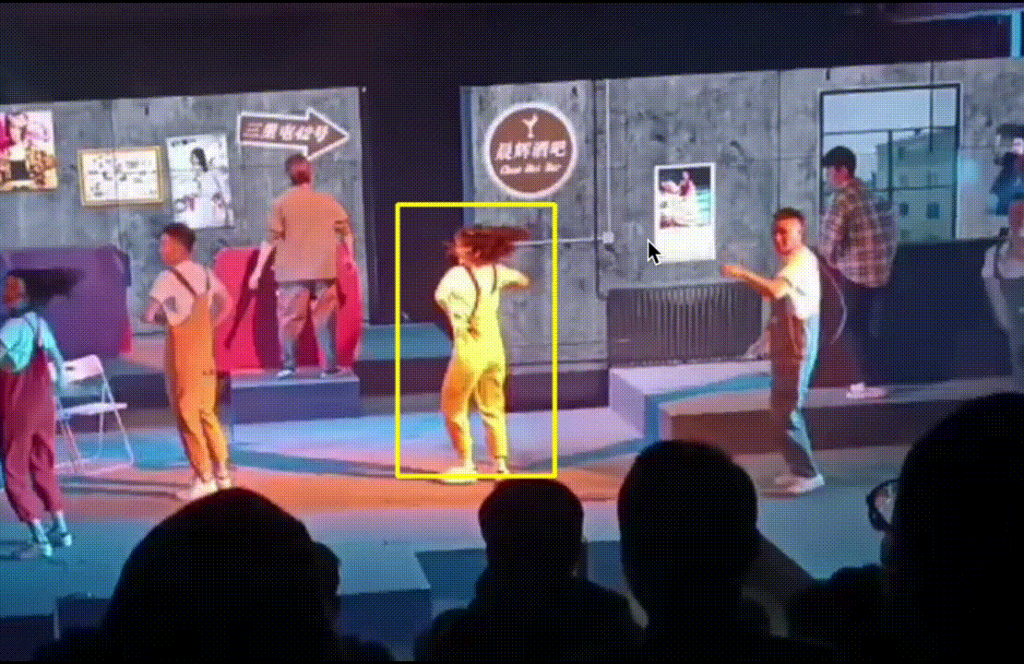
算法缺陷
忽略颜色特征
提取HSV颜色直方图，根据颜色特征计算ROI框位置，和HOG特征计算出的ROI框进行加权得到最终ROI框位置
结合KCF和DSST,利用KCF进行快速准确的位置估计，同时用DSST处理尺度变化。这样，跟踪器既能保持高效的位置跟踪，又能应对目标大小的变化，增强了整体的鲁棒性和精度。
7

Slide 8
算法优化
DSST算法，尺度优化
14

Slide 9
特征提取
HOG特征
灰度化和gamma矫正
计算梯度
统计cell内的梯度直方图
块归一化
组合为HOG特征
3

Slide 10
KCF
算法流程
1. 在视频第一帧中选择初始的目标，扩大2.5倍，得到大小为$w∗h$的ROI。
2. 计算第一帧ROI的HOG特征，得到大小为$w×h×36$ 的HOG特征图
3. 使用高斯函数得到长宽和HOG特征图维度相同的n矩阵y 。
4. 使用快速核相关公式得到$k^{xx}$
5. 根据HOG特征，训练非线性回归器：
6. 在下一帧中，基于上一帧的目标中心，找到大小为$w×h$ 的ROI，求HOG特征，之后，使用快速核相关求得$k^{xx}$
7. 计算傅立叶下的响应，最终的响应矩阵：
8. 找到响应矩阵响应值最大的位置。
9. 模型更新， 得到新的$α$ ,m为学习率
10. 重复6-9步骤
1
Notes:
这里需要讲解两个batch方式

